Slide 1


TẬP HUẤN
NÂNG CAO CHẤT LƯỢNG THI TNTHPT
Môn Vật lí

Slide 2



Khởi động
Thầy cô đã nhận được tài liệu nào từ GVCC kế hoạch 73- Nâng cao chất lượng thi TNTHPT?
Thầy cô mong muốn điều gì khi đến buổi tập huấn lần này?

Slide 3
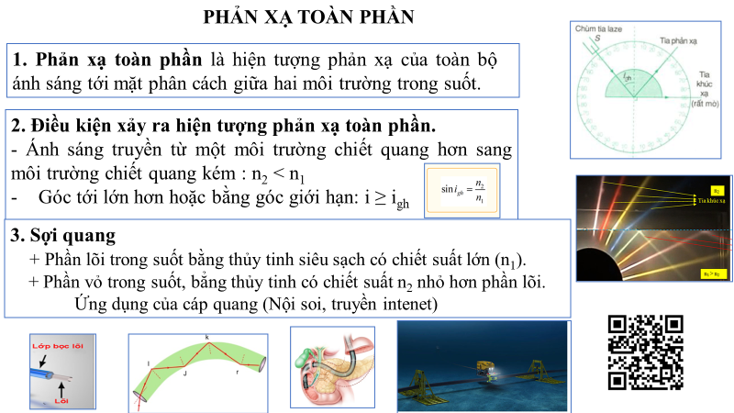
GIỚI THIỆU TÀI LIỆU ĐÃ BIÊN TẬP
BẢN TRÌNH CHIÊU PPT
Ôn tập Vật lí 12
Ôn tập Vật lí 11
Biên tập ngắn gọn theo đúng chuẩn KTKN
Hình ảnh sinh động
Quét mã QR xem bài giảng tương ứng

Slide 4
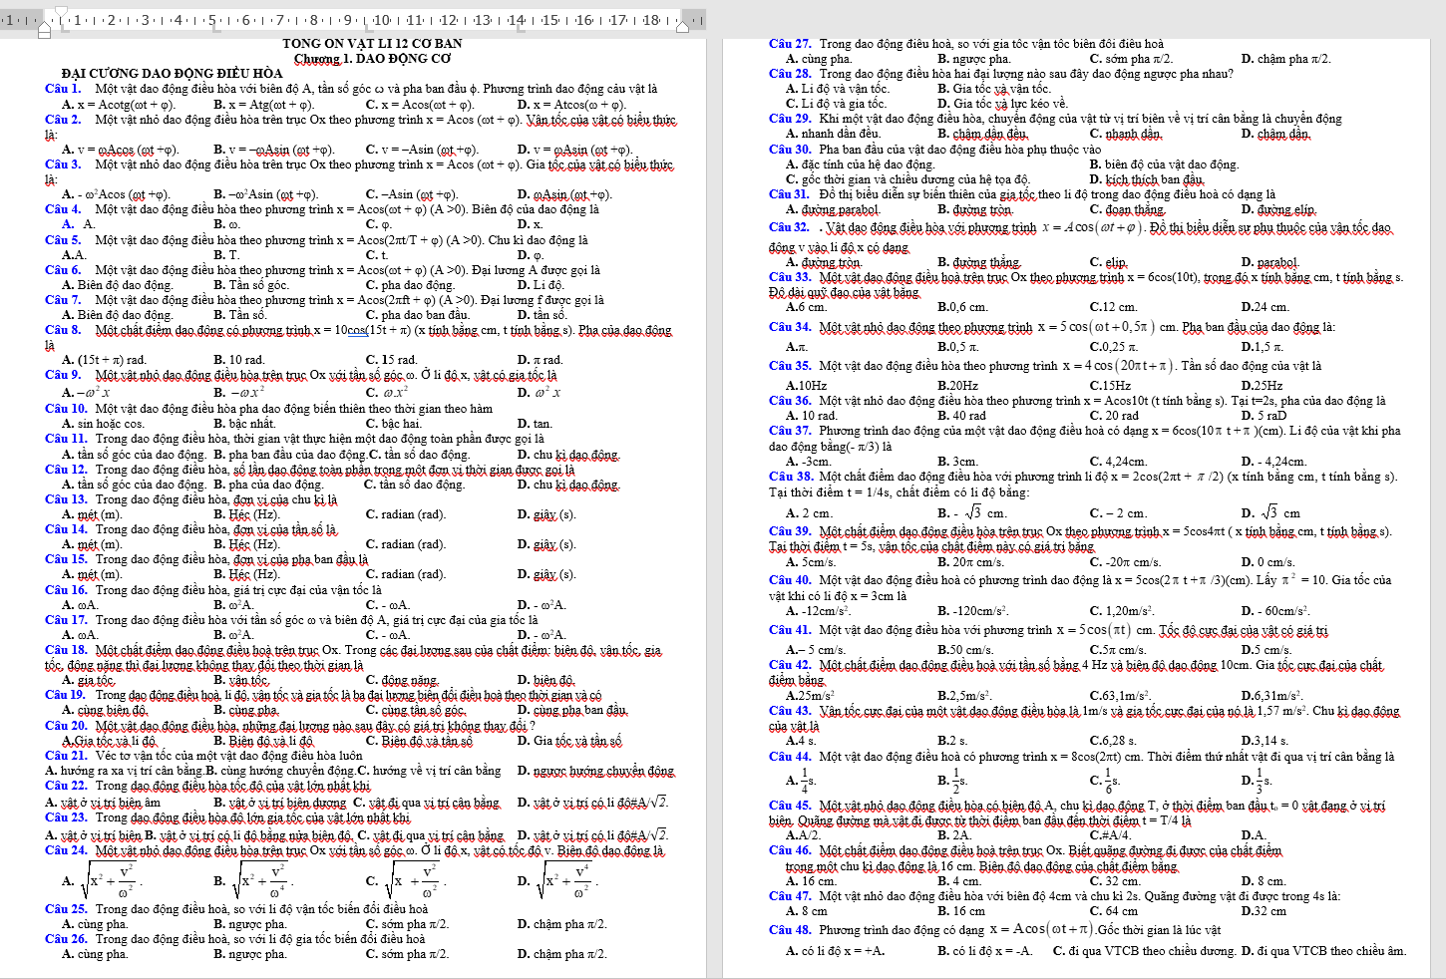
GIỚI THIỆU TÀI LIỆU ĐÃ BIÊN TẬP
CHUYÊN ĐỀ ÔN TẬP
Mức 1,2 của GVCC
Tương đối đầy đủ, bao phủ hết nội dung kiến thức
Được sắp xếp theo 2 mức nhận biết và thông hiểu
Chuẩn về mức độ
Có đáp án

Slide 5
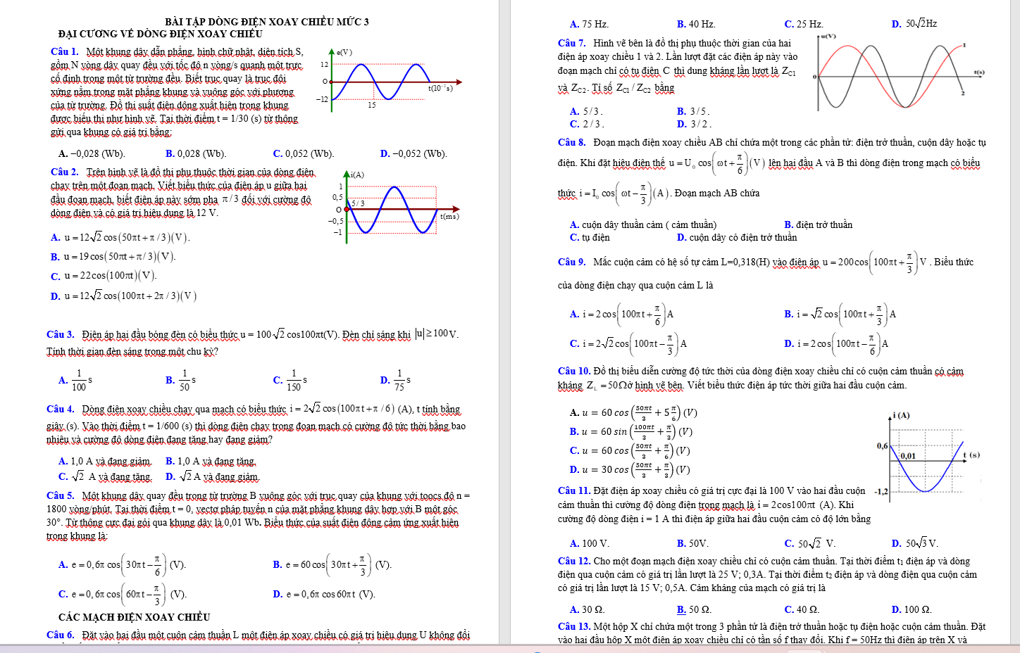
GIỚI THIỆU TÀI LIỆU ĐÃ BIÊN TẬP
CHUYÊN ĐỀ ÔN TẬP
Mức 3 của các đơn vị
GVCC đã biên tập lại theo từng chương, có thay thế và bổ sung cho phù hợp với mức độ
Có chọn lọc, Tương đối đầy đủ, bao phủ hết nội dung kiến thức
Được tách đề và hướng dẫn giải riêng

Slide 6
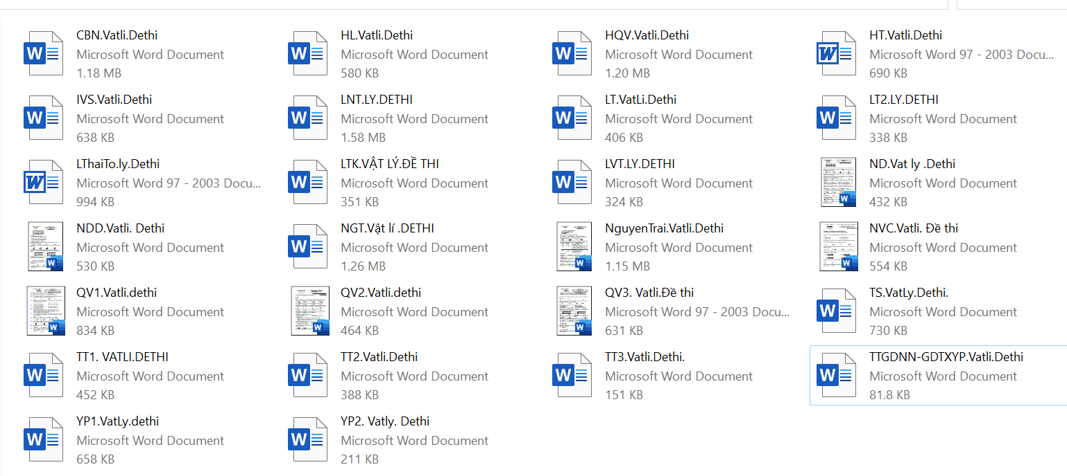
GIỚI THIỆU TÀI LIỆU ĐÃ BIÊN TẬP
ĐỀ ÔN TẬP
9 đề của GVCC
26 đề của các đơn vị
Đúng cấu trúc về mức độ như đề của bộ
Bao phủ khá tốt các mảng kiến thức (4 ma trận khác nhau)
Có hướng dẫn giải chi tiết

Slide 7

THẢO LUẬN TỔ CHỨC DẠY HỌC 1 CHUYÊN ĐỀ
CÁC THẦY CÔ CHIA SẺ .
Tổ chức ôn tập lí thuyết như thế nào?
Tổ chức luyện tập phần cơ bản như thế nào?
Tổ chức ôn tập mức 3 như thế nào?.

Slide 8
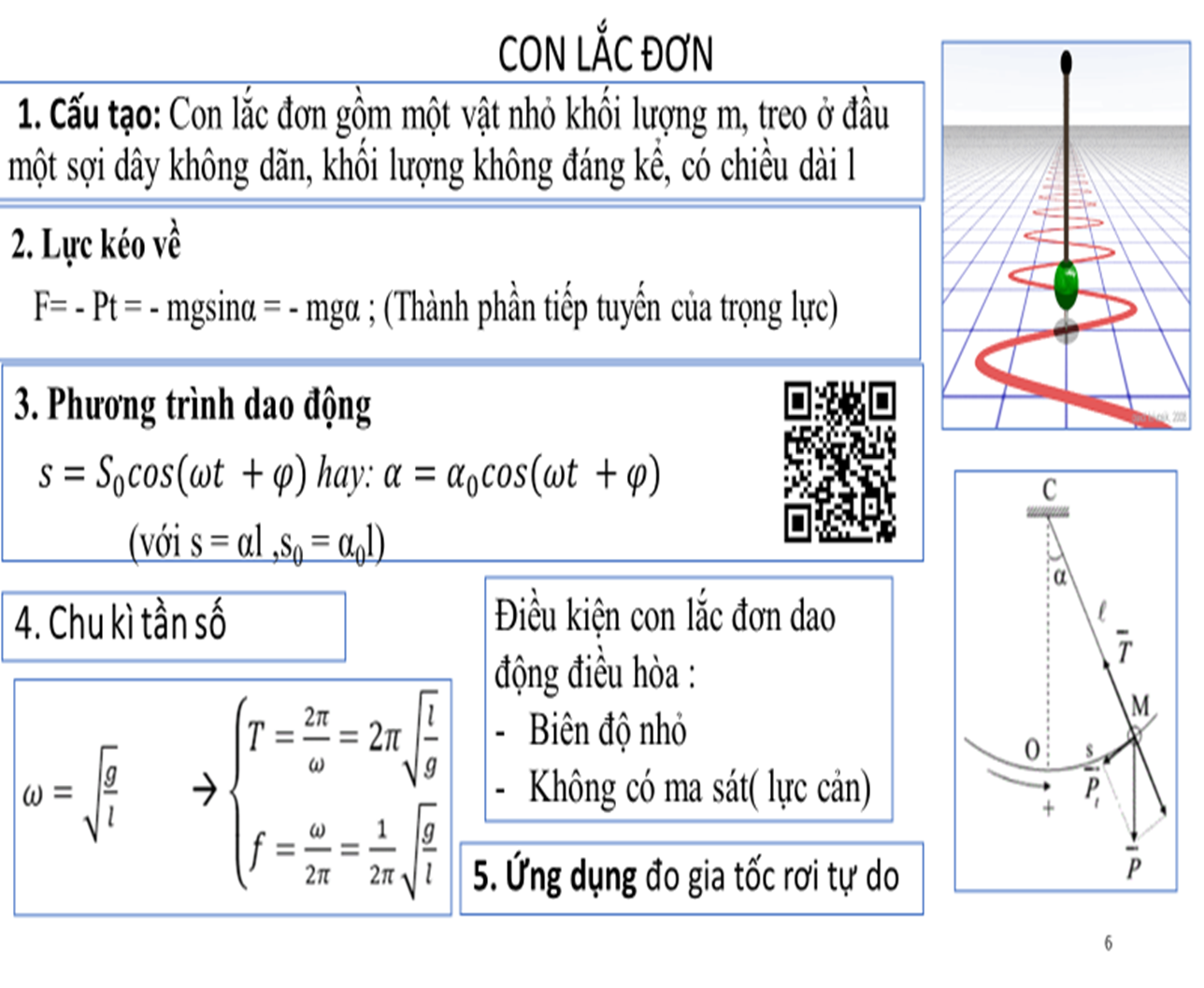
ÔN TẬP LÍ THUYẾT
NÊN ÔN TẬP DƯỚI DẠNG ĐẶT CÂU HỎI NGƯỢC
Điều kiên con lắc đơn dao động điều hòa là gì vì sao?
Phương trình dao động như thế nào?
Chu kì tần số con lắc đơn phụ thuộc yếu tố nào
Lực nào đóng vai trò lực kéo về? Lực này có chiều và độ lớn ra sao?
Sự chuyển hóa năng lượng khi vật đi từ biên về cân bằng và ngược lại?

Slide 9
Luyện tập mức cơ bản
Chọn một số câu (khoảng ½) trong chuyên đề cơ bản làm nhiệm vụ bắt buộc tất cả học sinh phải làm tại lớp sau đó thì chữa
Phần còn lại HS khá, giỏi có thể làm ngay. Hs yếu về nhà làm tiếp. Buổi học sau chữa phần còn lại

Slide 10
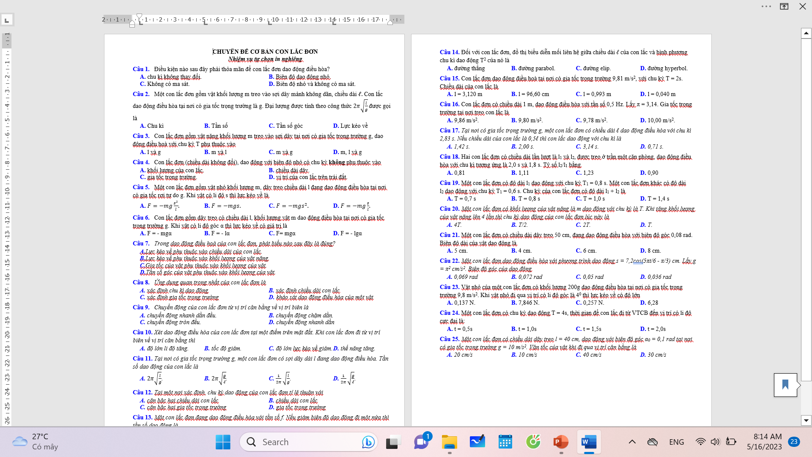
Ví dụ luyện tập mức cơ bản
Chuyên đề con lắc đơn

Slide 11

Ôn tập mức 3
Phân loại bài tập
Nhắc lại công cụ để giải loại bài tập đó
Chọn các bài toán thuận để giải tại lớp. Phần còn lại hs về nhà làm.
Buổi sau chữa hoặc cung cấp hướng dẫn giải chi tiết.

Slide 12
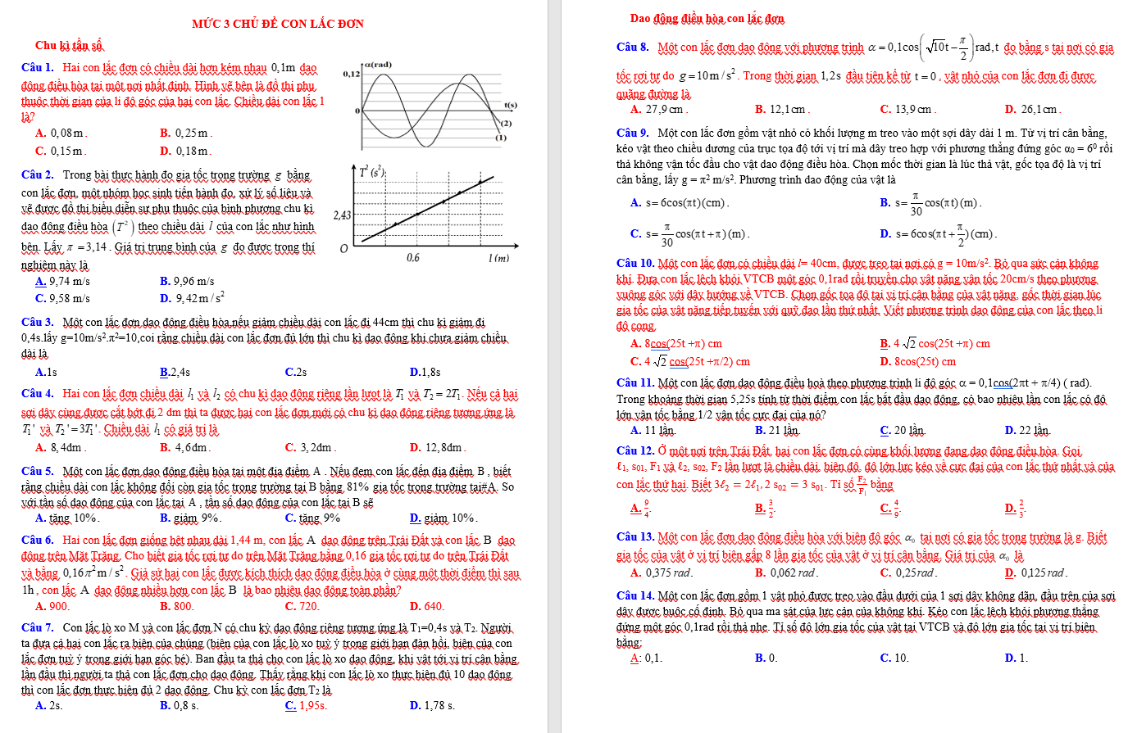
Ví dụ ôn tập mức 3 chuyên đề con lắc đơn

Slide 13
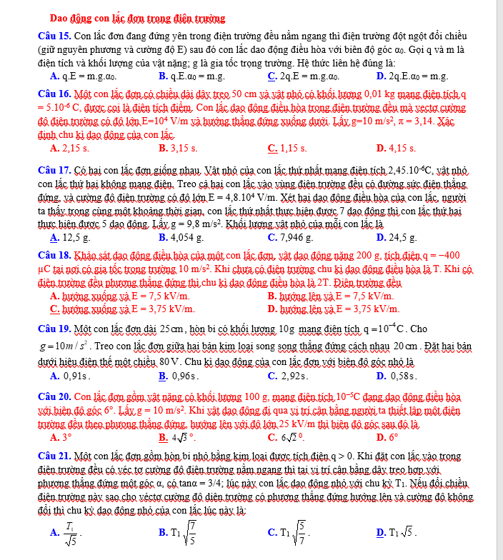
Ví dụ ôn tập mức 3 chuyên đề con lắc đơn

Slide 14





Ingoude Company
Let's Work Together
hello@reallygreatsite.com
+123-456-7890
by Hannah Morales
www.reallygreatsite.com

